Slide 1
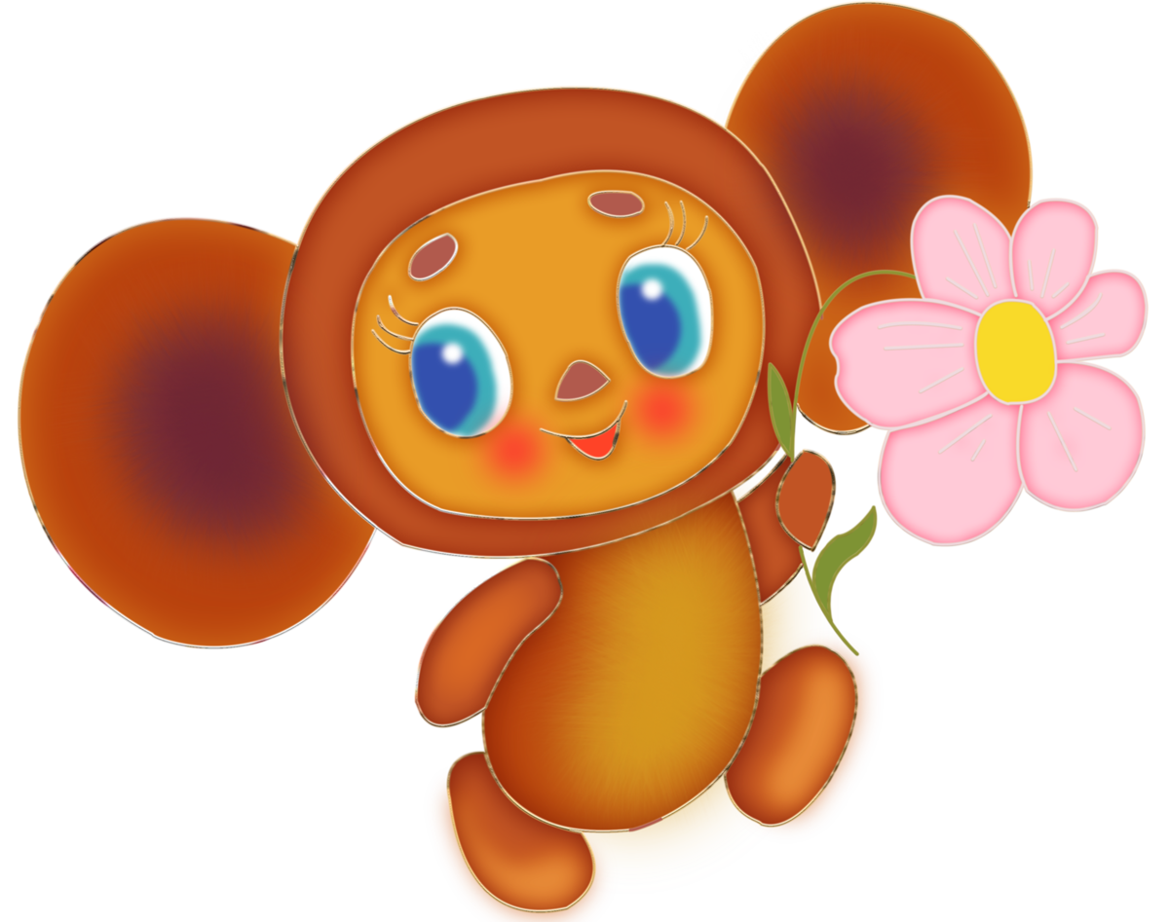
МБДОУ Усть-Брянский детский сад «Чебурашка»

Slide 2
Детский сад рассчитан на 5 групп 115 мест.
В настоящее время работает 3 группы .
Первая младшая группа «Капитошки» – 1.5-3 года.
Средняя группа «Почемучки»-4-5 лет.
Подготовительная группа «Смешарики»- 6-7 лет .

Slide 3
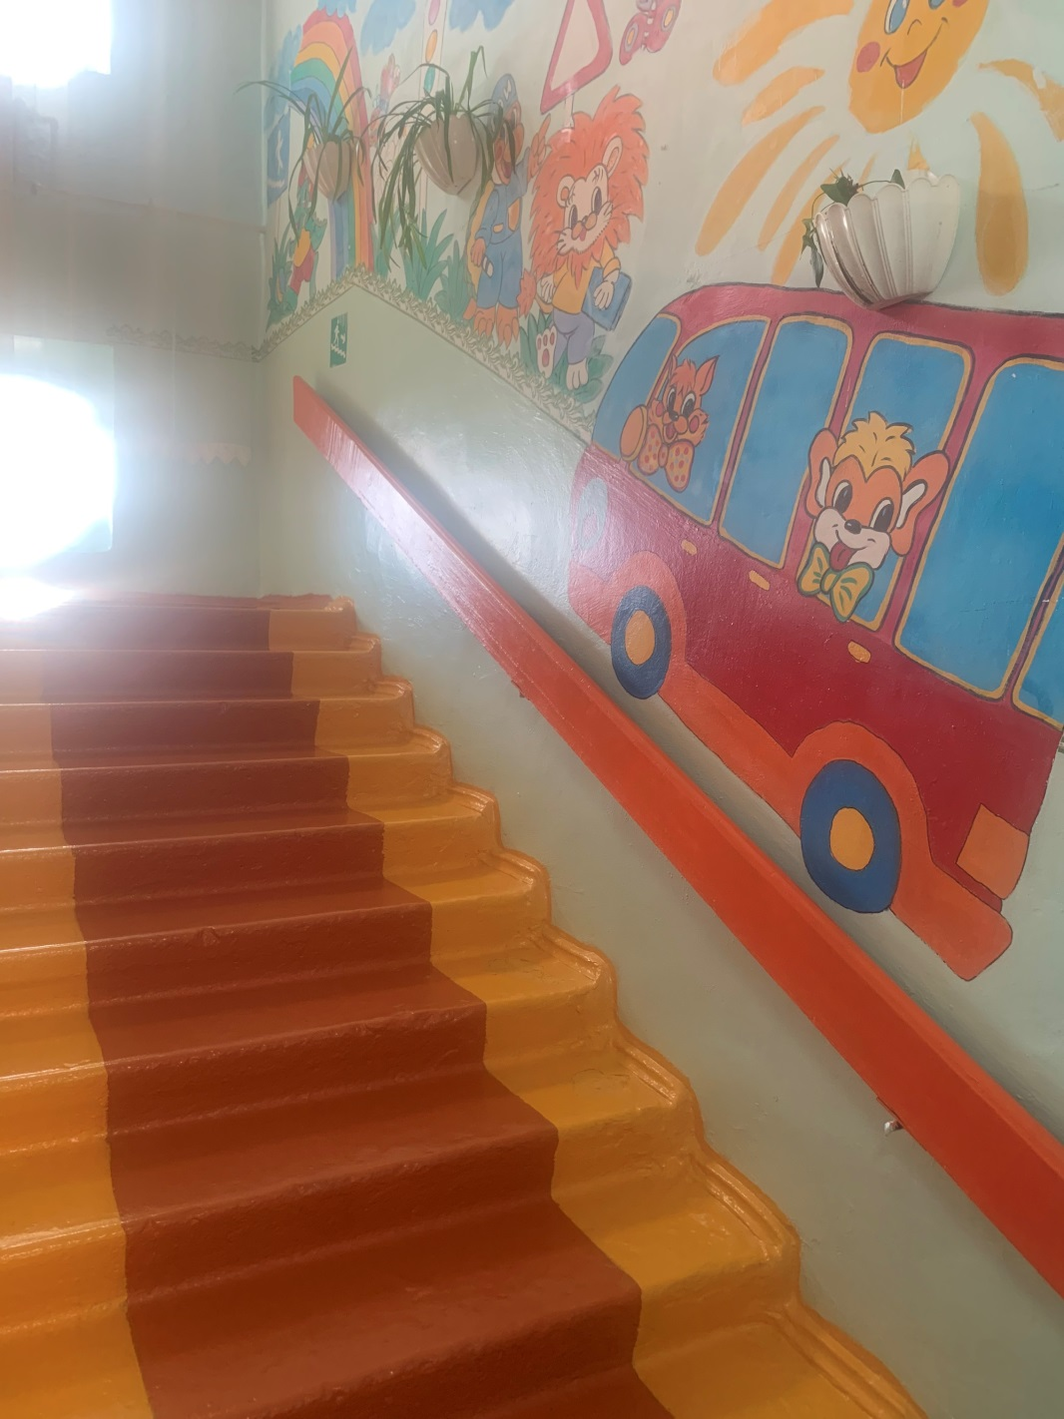
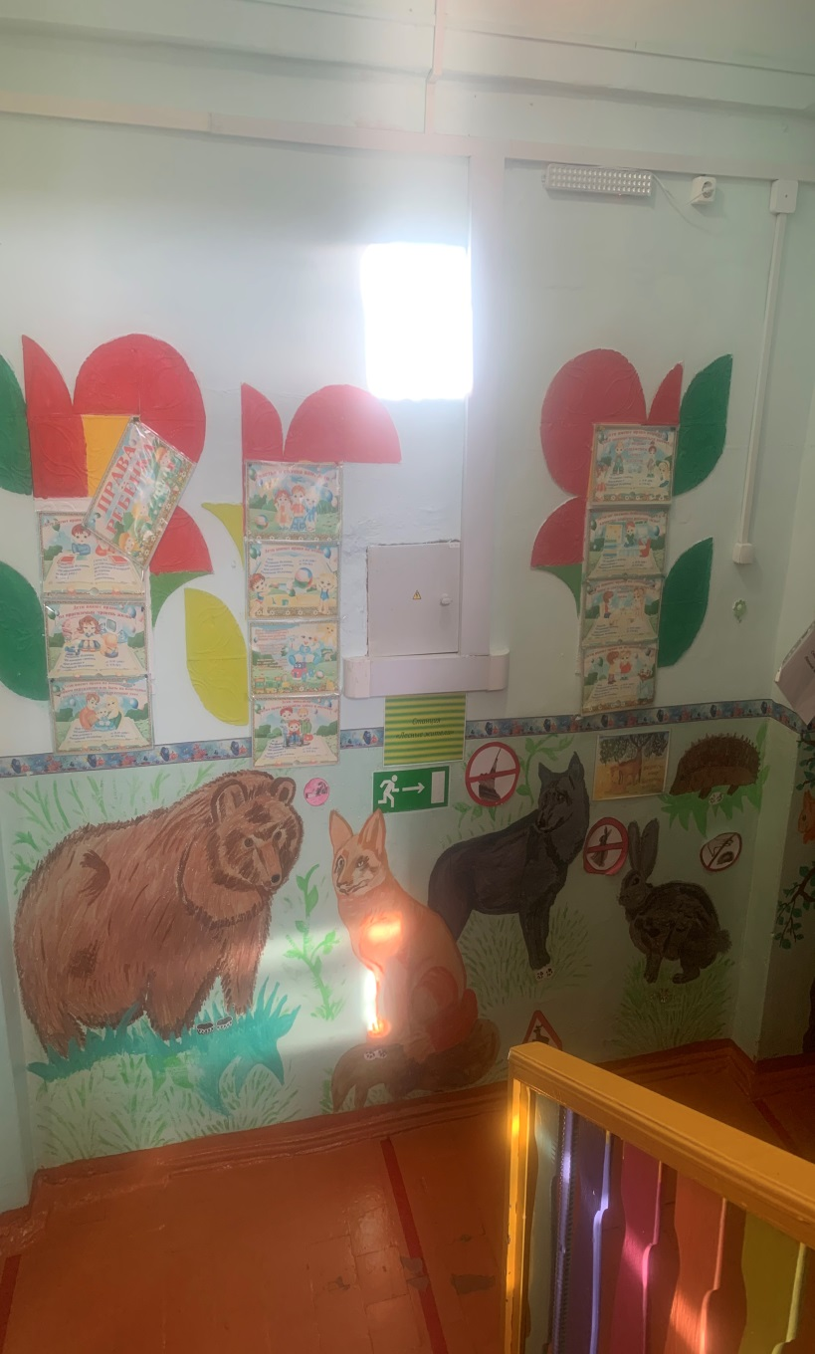

Slide 4
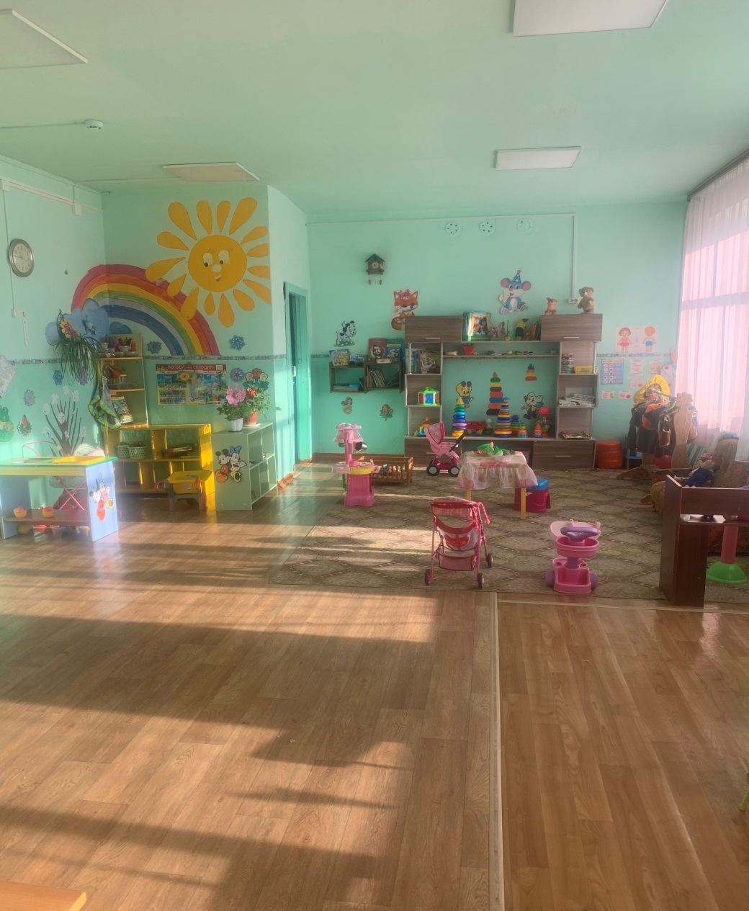
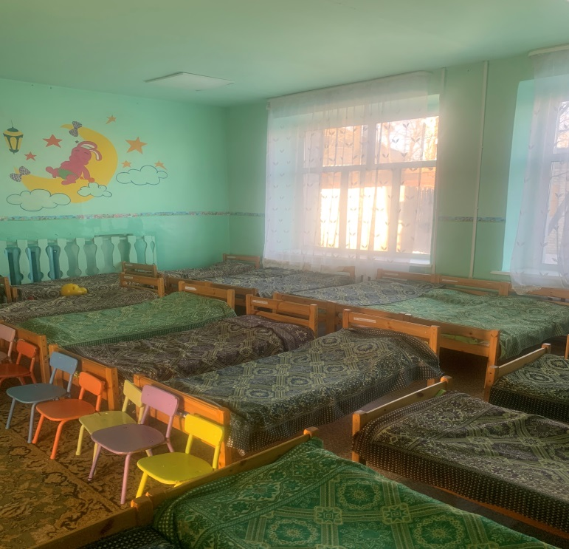
Вторая младшая группа «Капитошки»

Slide 5
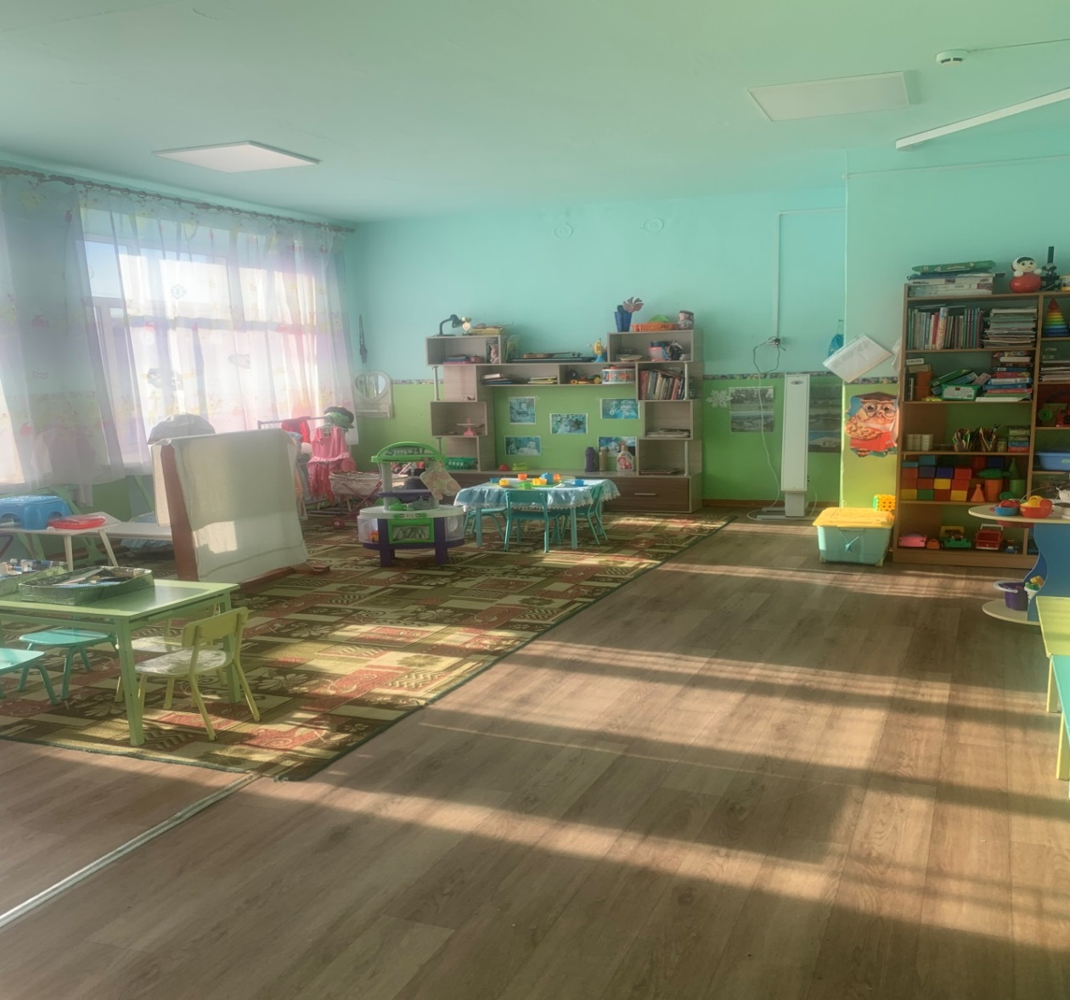
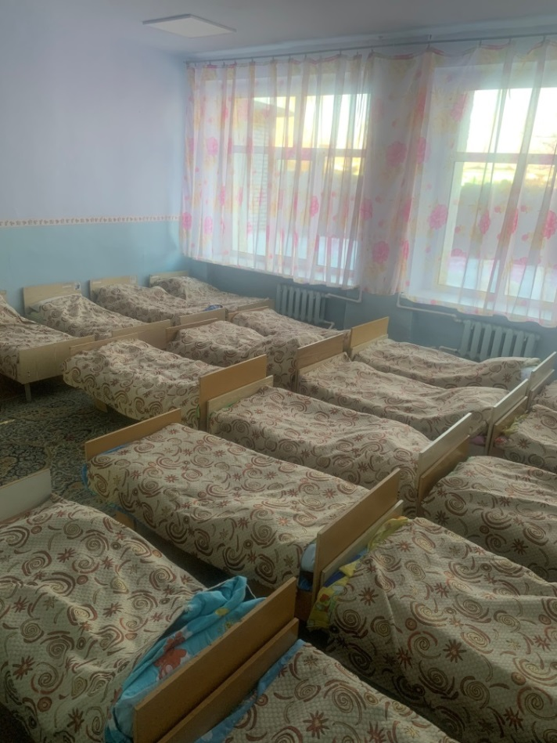
Первая младшая группа «Неваляшки»

Slide 6
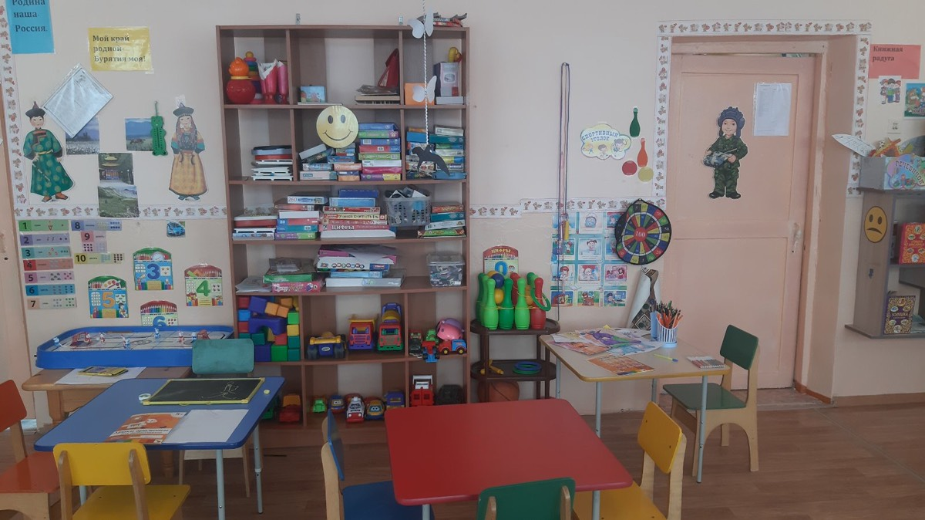
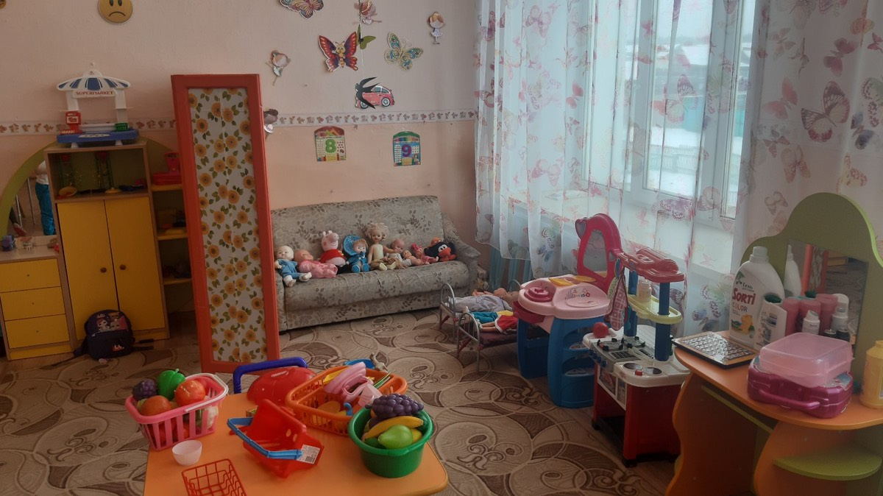
Старшая группа «Почемучки»

Slide 7
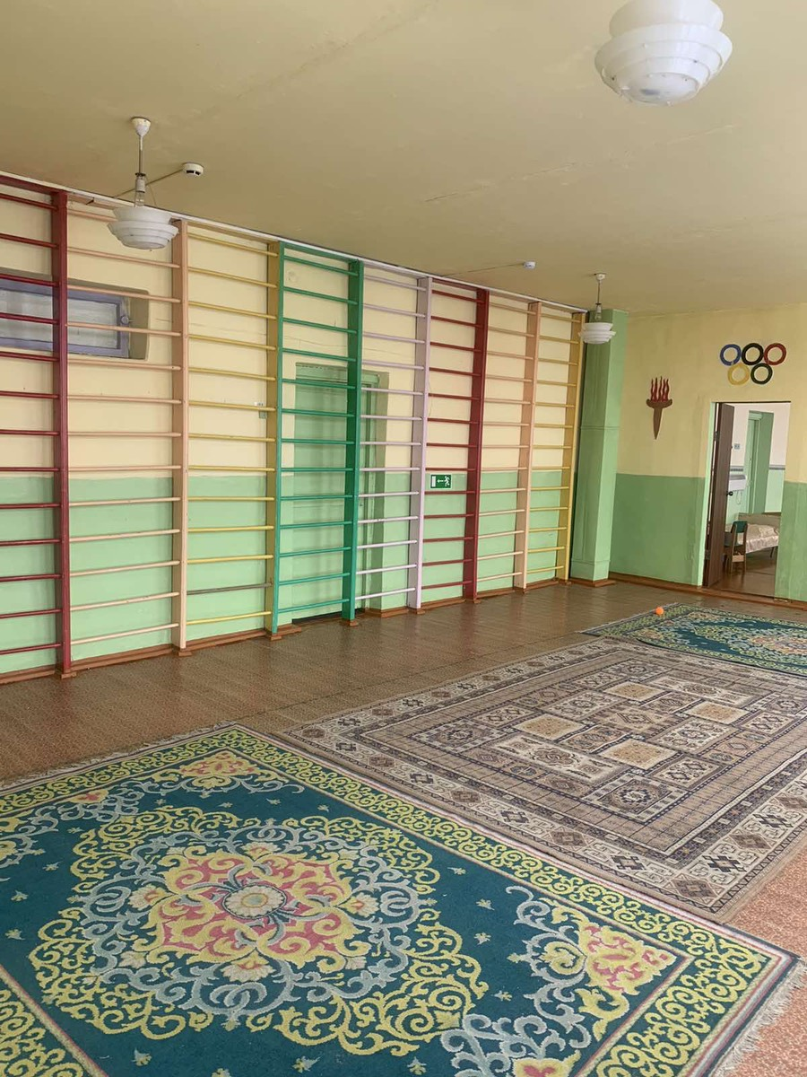
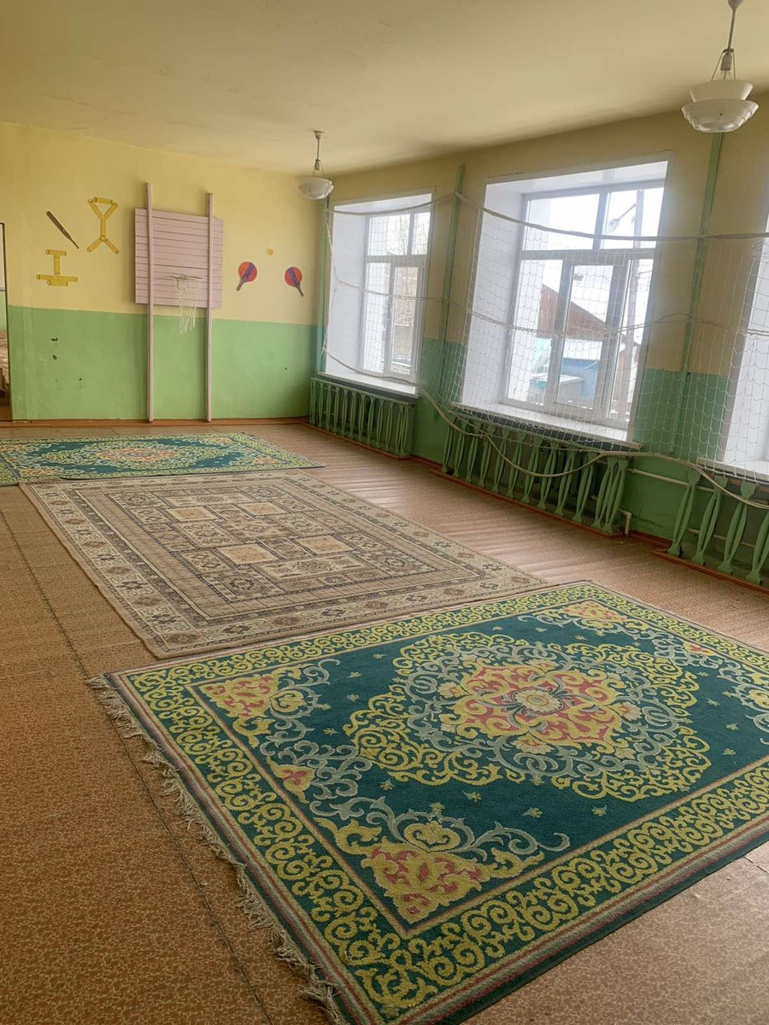
Спорт – зал

Slide 8
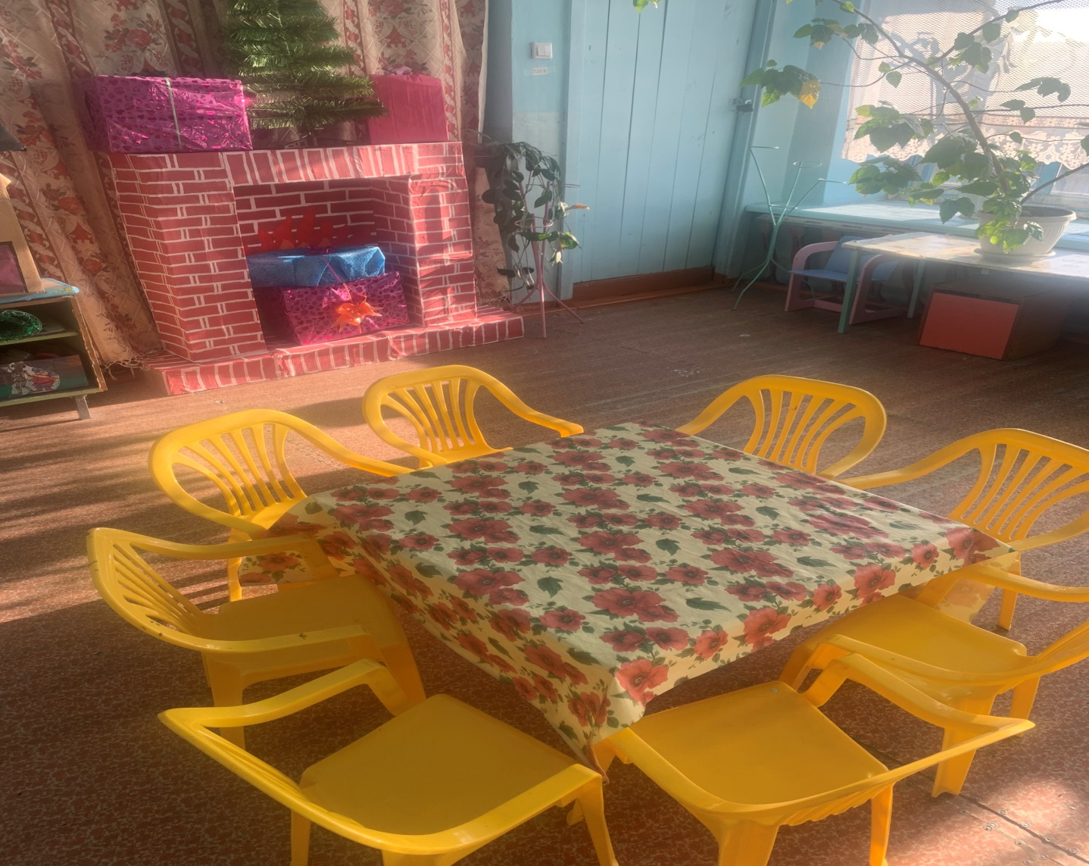
Изо- студия

Slide 9
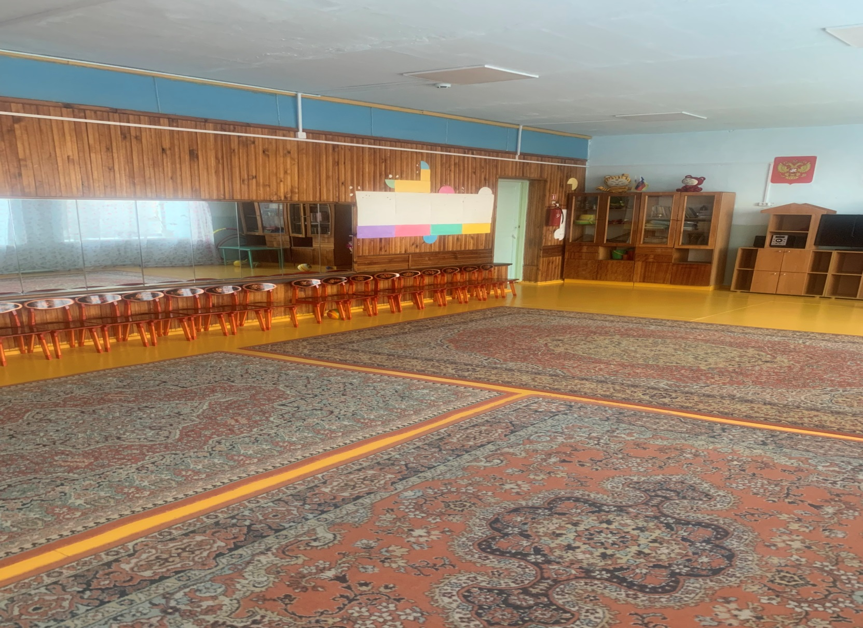
Музыкальный зал

Slide 10
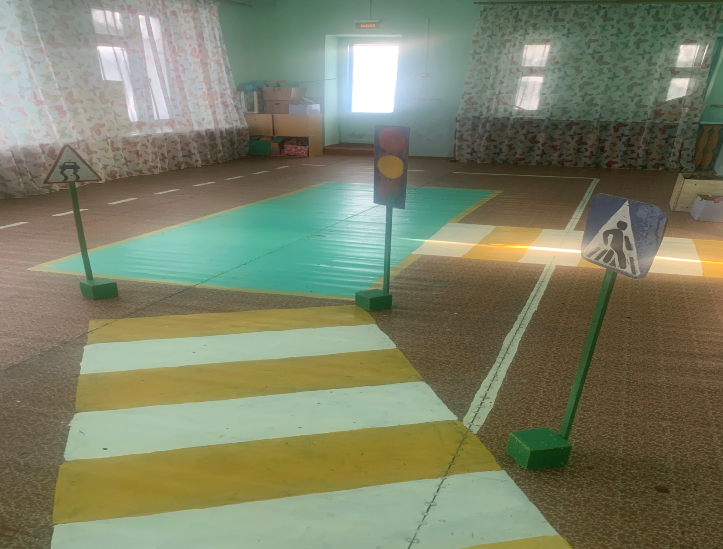
Комната ПДД

Slide 11
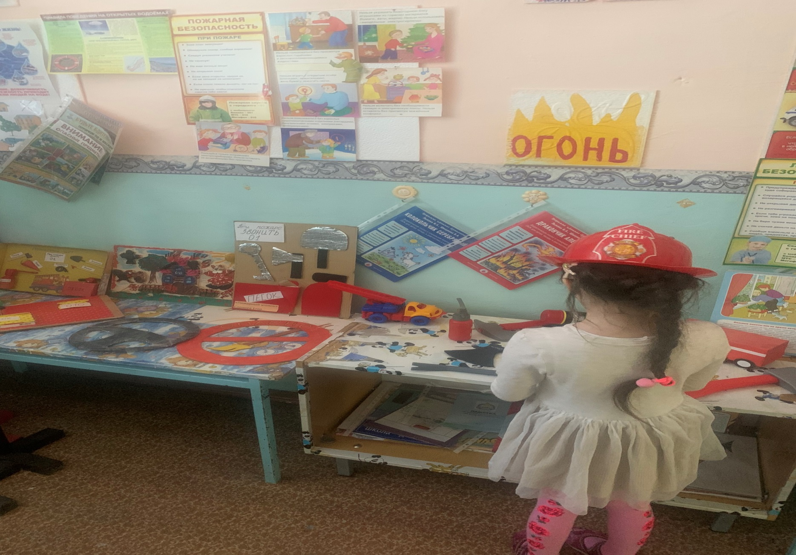
Комната безопасности

Slide 12
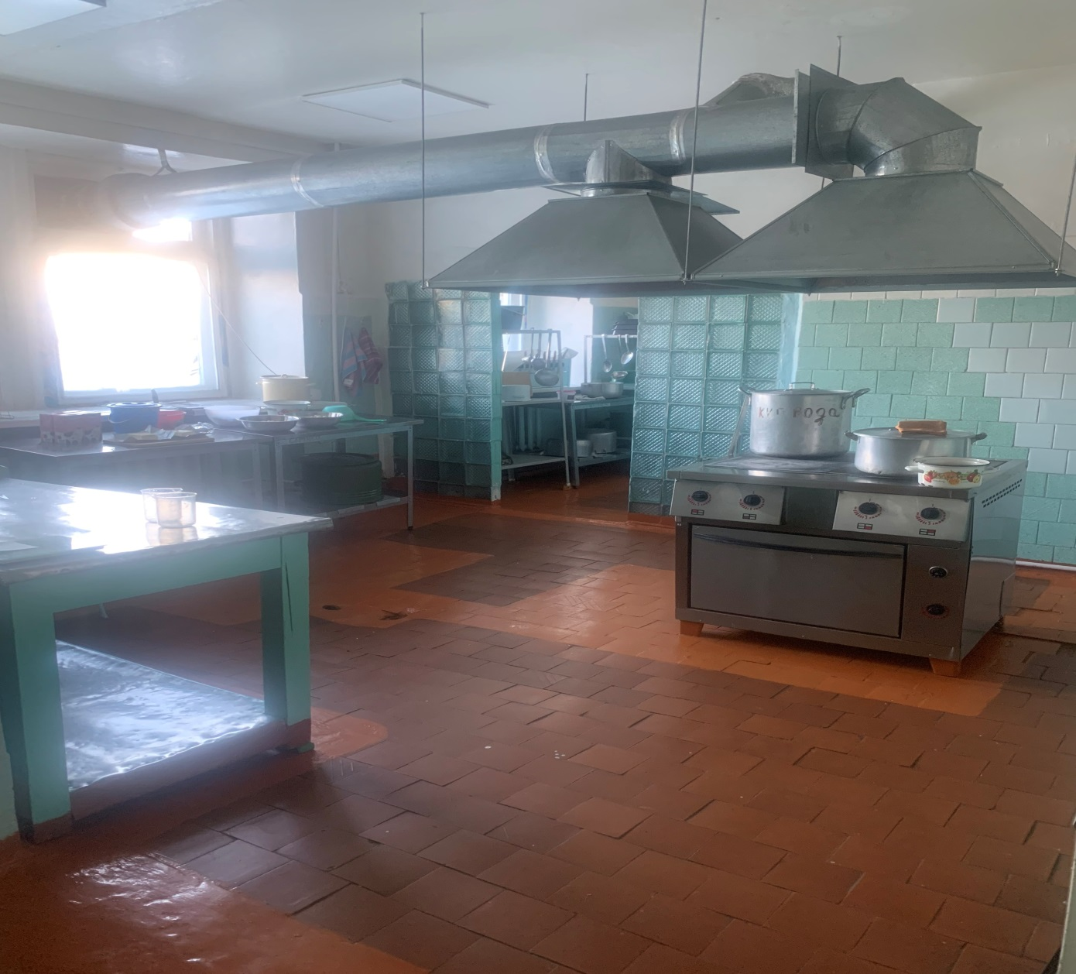
Столовая

